Slide 1
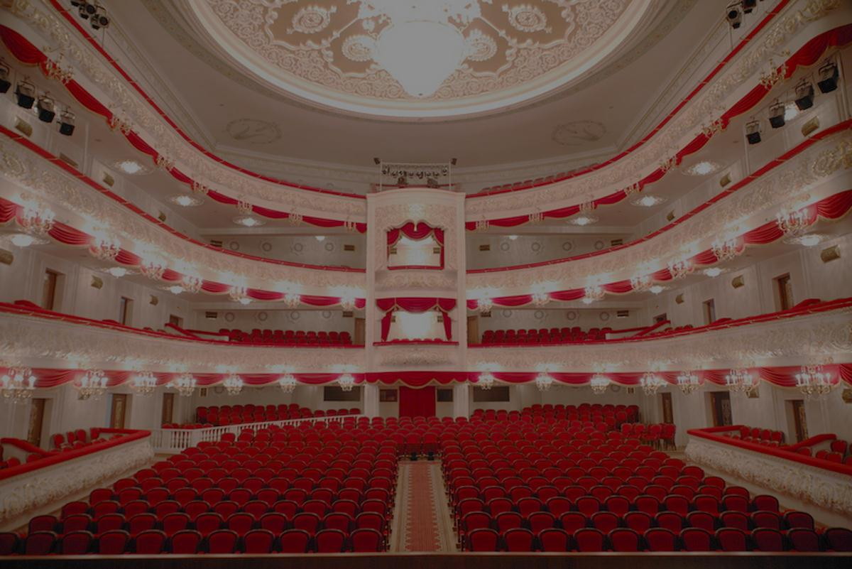
Театр корифеїв

Slide 2
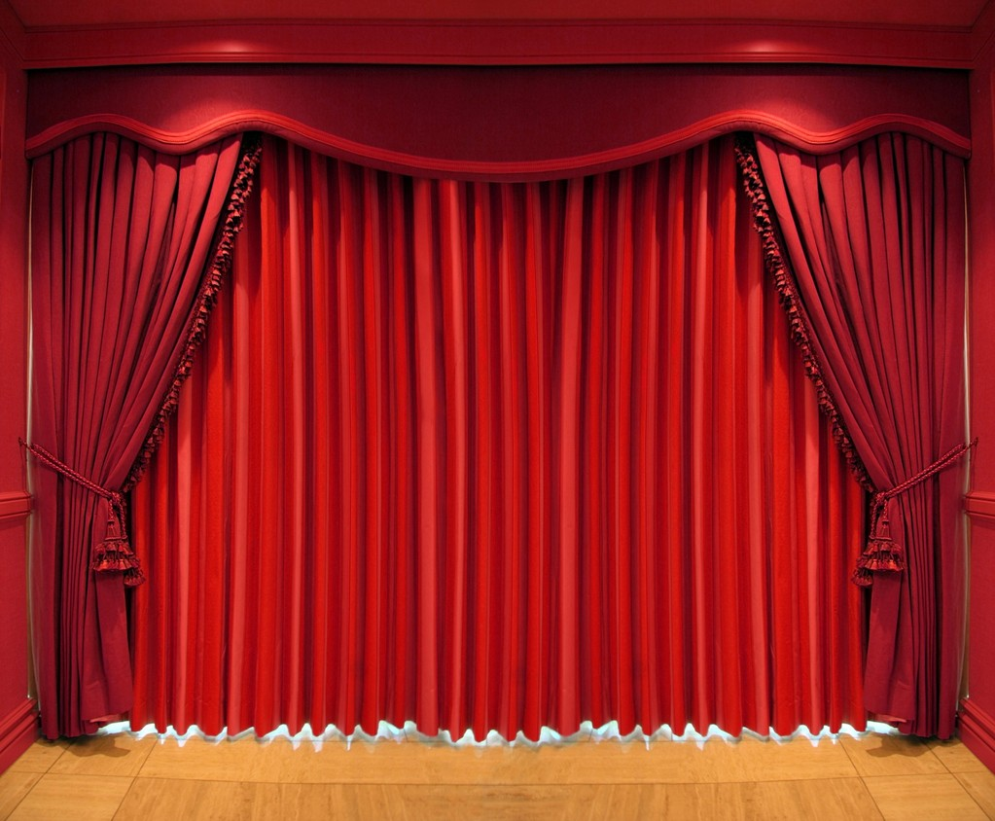
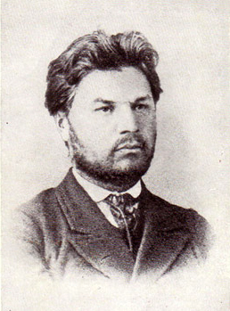
Театр корифеїв — перший професійний український театр. Його було відкрито 1882 року в Єлисаветграді, і в цей рік український театр відокремився від польського та російського. Засновником театру був Марко Лукич Кропивницький, що володів усіма театральними професіями.
Марко Лукич Кропивницький

Slide 3
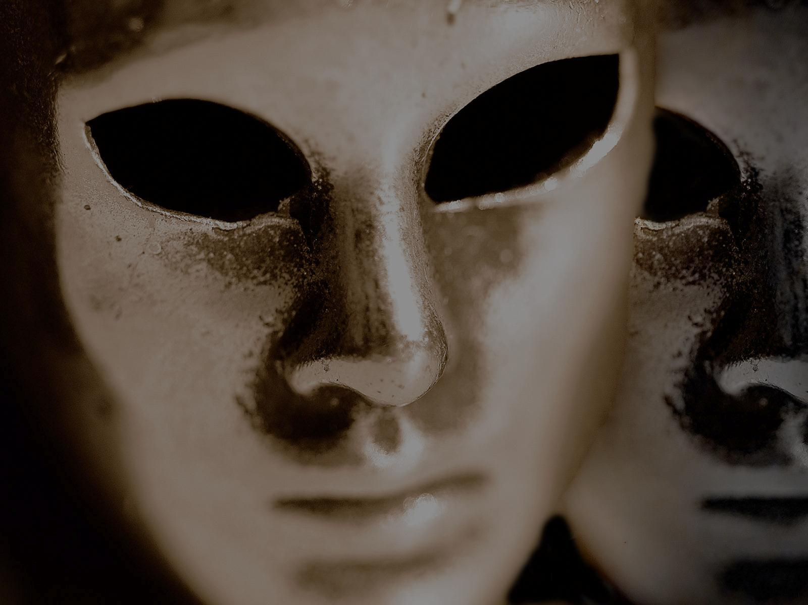
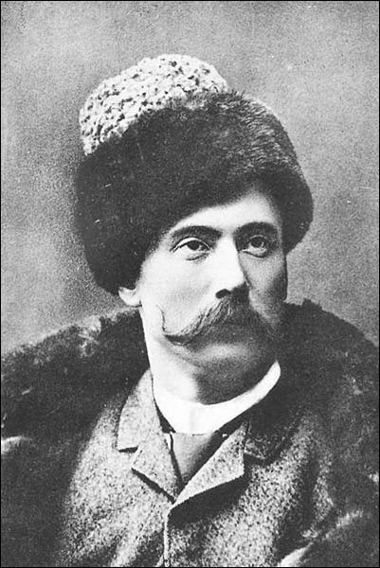
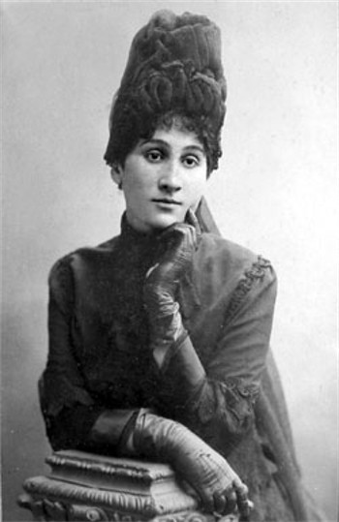
Після нього найдіяльнішим був Микола Карпович Садовський, що боровся за українське слово та український театр за часів їх заборони.
Із Театром корифеїв також пов'язані імена Марії
Заньковецької, Панаса Саксаганського.
Микола Садовський
Марія Заньковецька

Slide 4
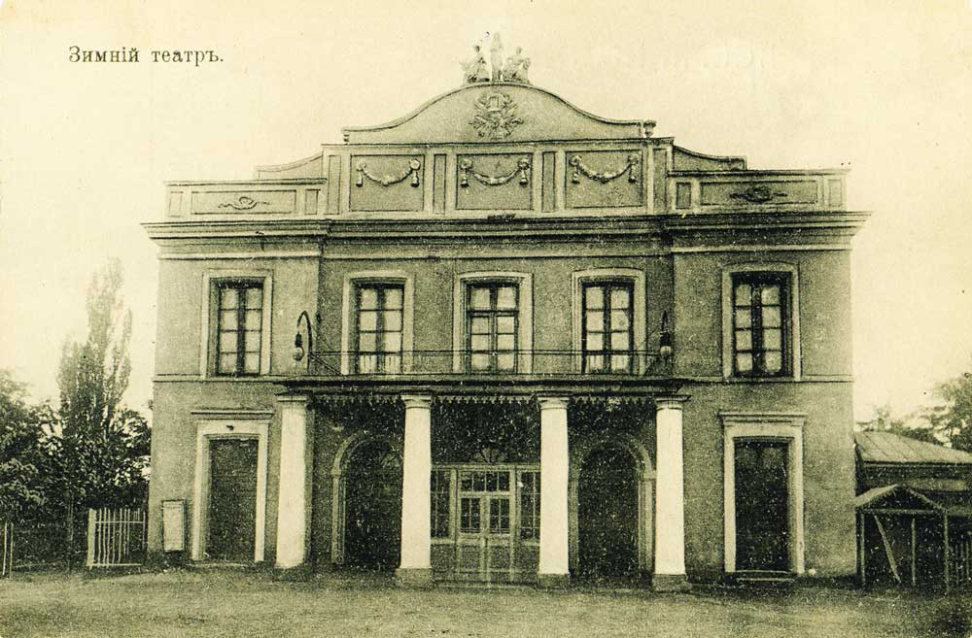
В 1901 у Києві вийшла книга «Корифеї української сцени», яку через цензуру, написали анонімно провідні українські інтелектуали. У ній Марка Кропивницького, Михайла Старицького, Івана Тобілевича та інших уперше назвали корифеями українського театру. Цей дещо поетичний термін став нерозривним з театром.
Єлисаветградський Театр

Slide 5
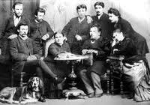
У 1881 році після довгих років боротьби корифеїв українці одержали можливість ставити вистави українською мовою. При всіх обмеженнях і умовностях (перед кожною українською виставою мусила відбутися російська) цей крок міністерства внутрішніх справ все-таки легалізував український театр.
ТРУПА ТЕАТРУ КОРИФЕЇВ, 1886 р.

Slide 6
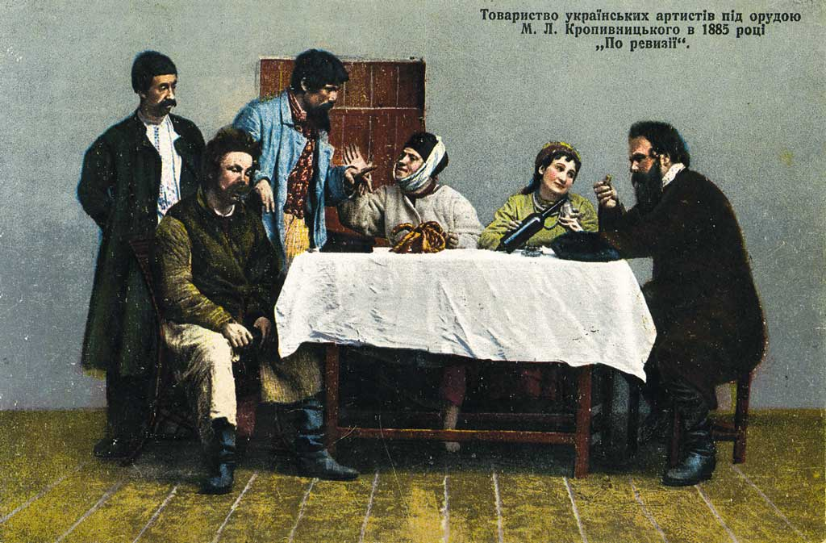
1907 р. Миколі Карповичу Садовському вдалося відкрити в Києві постійний Український театр.
У репертуарі театру були такі вистави, як «Запорожець за Дунаєм», «Продана наречена», «Галька», «Катерина», «Енеїда» Котляревського. Сміливою перемогою стала постановка українською мовою «Ревізора» Гоголя.
Вистава «По ревізії» 1885 року

Slide 7
Микола Садовський зробив свій стаціонарний театр по-справжньому народним не тільки в репертуарі, але й у доступності його відвідування. Ціни на квитки були значно нижчими за інші київські театри.
Театр Садовського проіснував сім років, до початку Першої світової війни (1914 рік), коли владою було закрито не тільки театр, а й усі українські газети, журнали, книгарні.

Slide 8
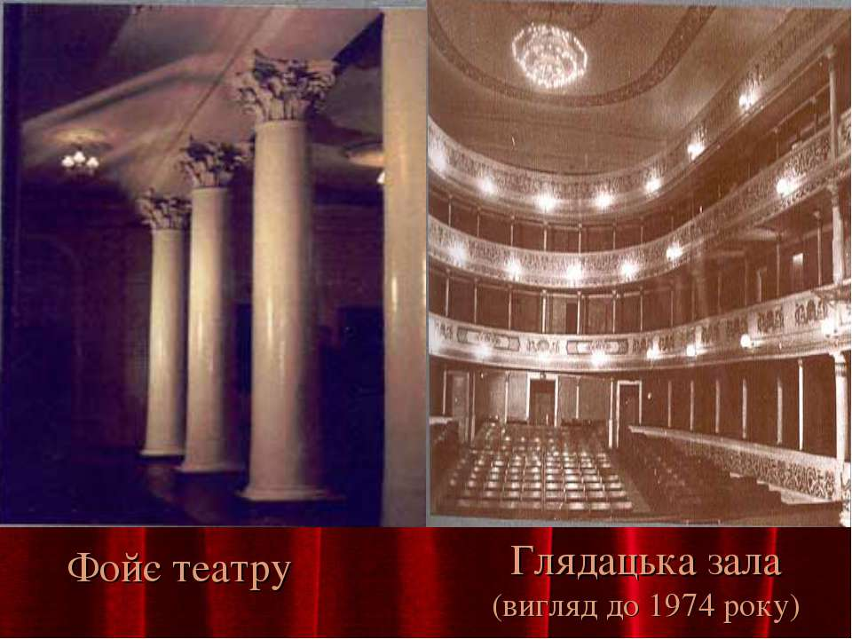

Slide 9


Slide 10
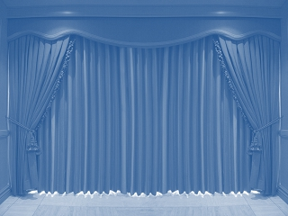
Дякую за увагу!
Презентацію підготувала учениця 8-Б класу Смолінська Еліза

